Slide 1
Kvantová optika

Slide 2
Max Planck - záření vydávané a pohlcované jednotlivými
atomy zahřátého tělesa nemůže mít libovolnou energii,
ale vždy je vyzařováno nebo pohlcováno v určitých
dávkách (kvantech).
Energie takového záření je úměrná frekvenci
a konstantou úměrnosti je tzv. Planckova konstanta h:
E = h ⋅ f
h = 6,626 ⋅ 10^{–34} J ⋅ s

Slide 3
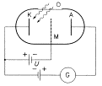
Kvantové vlastnosti záření se výrazně projevují
při fotoelektrickém jevu, který pozorujeme u kovů
(→ vnější fotoel. jev)
a polovodičů (→ vnitřní fotoel. jev).

Slide 4
Pro každý kov existuje mezní frekvence f_{m},
při níž dochází k fotoemisi.
Je-li f < f_{m}, k fotoelektrickému jevu nedochází.
Elektrický proud (počet emitovaných elektronů)
je přímo úměrný intenzitě dopadajícího záření.
Rychlost emitovaných elektronů (tedy i jejich
kinetická energie) je přímo úměrná frekvenci
dopadajícího záření,závisí na materiálu katody
a nezávisí na intenzitě dopadajícího záření.

Slide 5
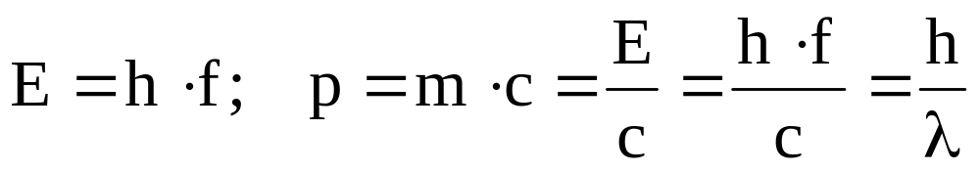
Einstein předpokládal,
že elektromagnetická vlna o frekvenci f
a vlnové délce λ je soubor
částic, světelných kvant o určité energii a hybnosti.
Pro tato kvanta platí:

Slide 6
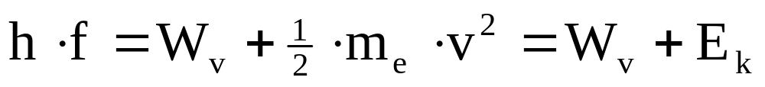
Při fotoelektrickém jevu každé kvantum záření předá svou
energii pouze jednomu elektronu, který ji využije k uvolnění
z kovu (výstupní práce W_{v}) a na zvýšení své kinetické energie.
Einsteinova rovnice fotoelektrického jevu pak má tvar:

Slide 7
Je-li f < f_{m}, nemá kvantum záření dostatečnou energii
na uvolnění elektronu z kovu.
Je-li f ≥ f_{m}, elektrony se ihned uvolňují a jejich počet
(velikost fotoproudu) závisí na počtu dopadajících kvant,
tj. na intenzitě záření.

Slide 8
Fotorezistor – pokud není osvětlen, má velký odpor,
který se po osvětlení snižuje a obvodem s fotorezistorem
prochází proud úměrný intenzitě dopadajícího záření.
Fotodioda – po osvětlení snižuje svůj odpor v závěrném směru
(odporové zapojení) nebo na elektrodách diody vzniká napětí
a fotodioda se stává zdrojem stejnosměrného napětí
(hradlové zapojení).

Slide 9
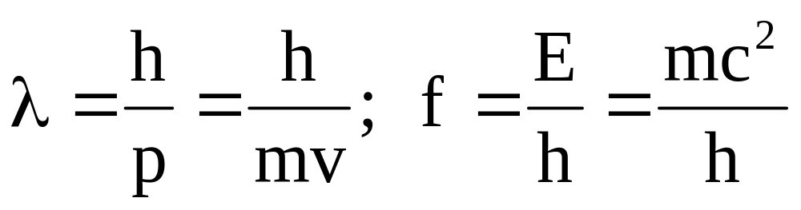
Vlnové vlastnosti částic
Každé volně se pohybující částici s energií E a hybností p lze přiřadit rovinnou vlnu s frekvencí f a vlnovou délkou λ.
De Broglieho vztahy:

